Slide 1
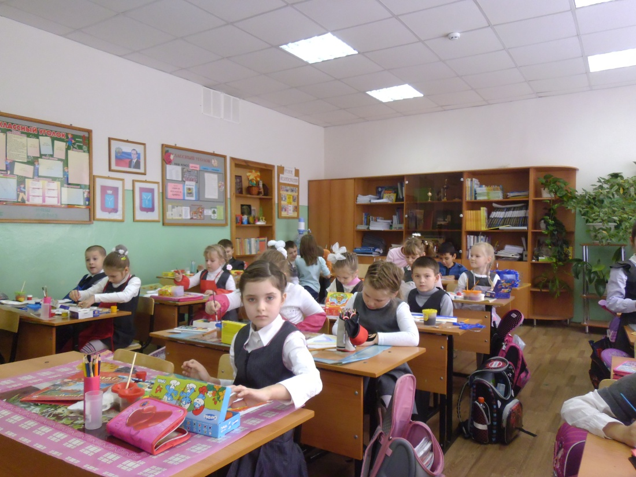
Здоровьесберегающие технологии на уроках и во внеурочной деятельности младших школьников

Slide 2
По определению профессора Н. К. Смирнова, «здоровьесберегающие образовательные технологии — это системный подход к обучению и воспитанию, построенный на стремлении педагога не нанести ущерб здоровью учащихся». Понятие «здоровьесберегающая технология» относится к качественной характеристике любой образовательной технологии, показывающей, как решается задача сохранения здоровья учителя и учеников.

Slide 3
Данные технологии должны удовлетворять принципам здоровьесбережения, которые сформулировал Н. К. Смирнов:
«Не навреди!» — все применяемые методы должны быть проверенными на практике, не наносящими вреда здоровью ученика и учителя.
Непрерывность и преемственность — работа ведется каждый день и на каждом уроке.
Соответствие содержания и организации обучения возрастным особенностям учащихся
Комплексный, междисциплинарный подход — единство в действиях педагогов, психологов и врачей.
Успех порождает успех — акцент делается только на хорошее; в любом поступке, действии сначала выделяют положительное, а только потом отмечают недостатки.
Активность — активное включение в любой процесс снижает риск переутомления.
Ответственность за свое здоровье — у каждого ребенка надо стараться сформировать ответственность за свое здоровье.

Slide 4
Критерии здоровьесбережения на уроке
Обстановка и гигиенические условия в классе
Количество видов учебной деятельности
Средняя продолжительность и частота чередования видов деятельности
Количество видов преподавания
Чередование видов преподавания
Наличие и место методов, способствующих активизации познавательной деятельности
Место и длительность применения ТСО
Поза учащегося, чередование позы
Наличие, место, содержание и продолжительность на уроке моментов оздоровления
Наличие мотивации деятельности учащихся на уроке
Психологический климат на уроке
Эмоциональные разрядки на уроке
Момент наступления утомления и снижения учебной активности
Темп окончания урока

Slide 5
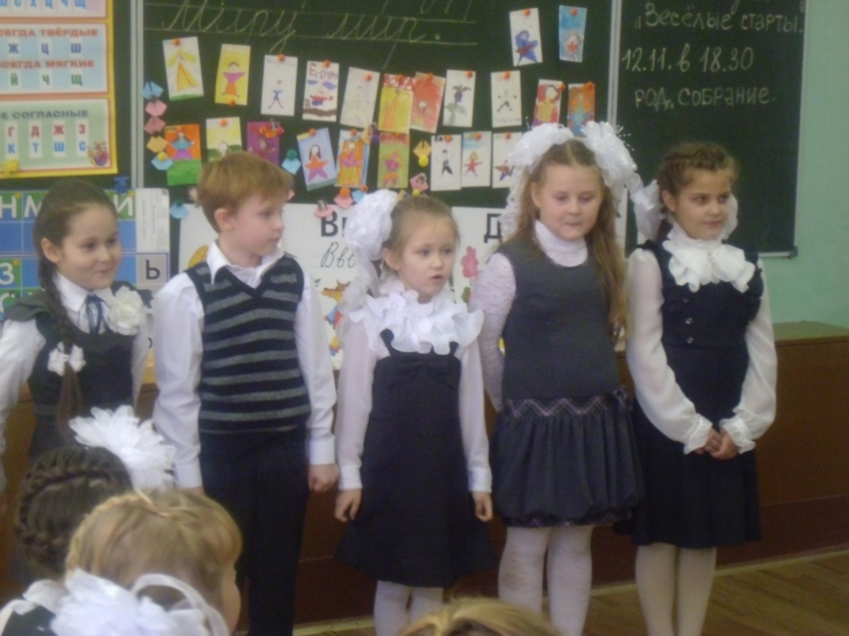
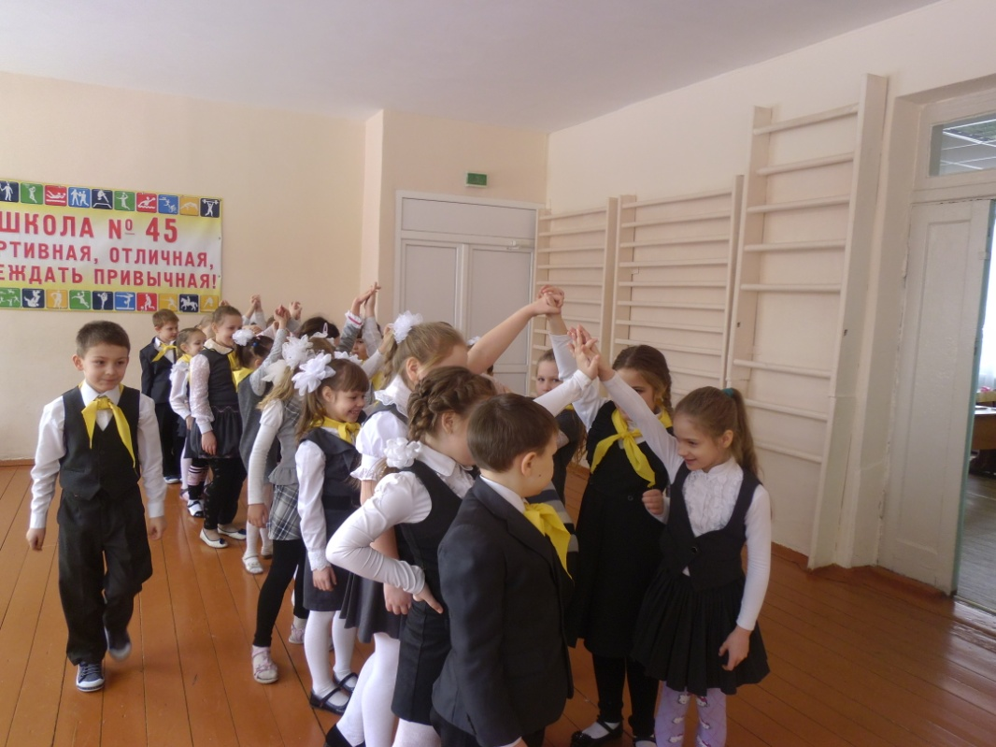
Так каким же должен быть , помогающий сохранять и укреплять здоровье школьника?
С ЦЕЛЬЮ ПРЕДУПРЕЖДЕНИЯ УТОМЛЕНИЯ
дидактические игры
физминутки

Slide 6
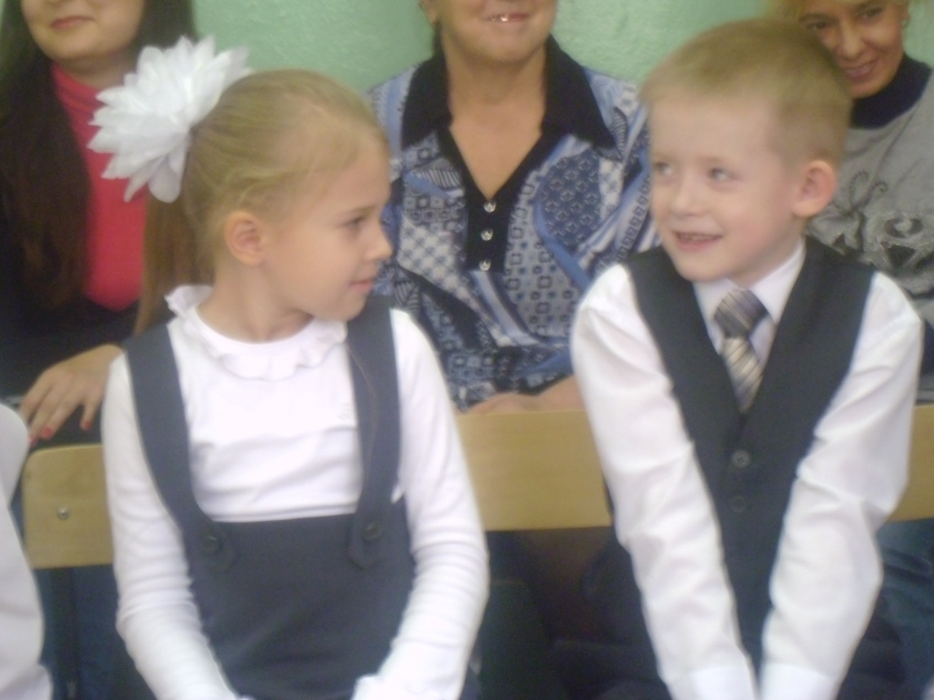
РАБОТА В ГРУППЕ
РАБОТА В ПАРЕ

Slide 7
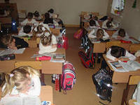
Решая проблему гиподинамии и снижения интеллектуальной активности школьников
ЗАРЯДКА ДЛЯ ГЛАЗ
РЕЛАКСАЦИЯ

Slide 8
Для рациональной организации учебной деятельности учащихся
ИНДИВИДУАЛЬНЫЙ И ДИФФЕРНЦИРОВАННЫЙ ПОДХОД В ПРОЦЕССЕ ОБУЧЕНИЯ

Slide 9
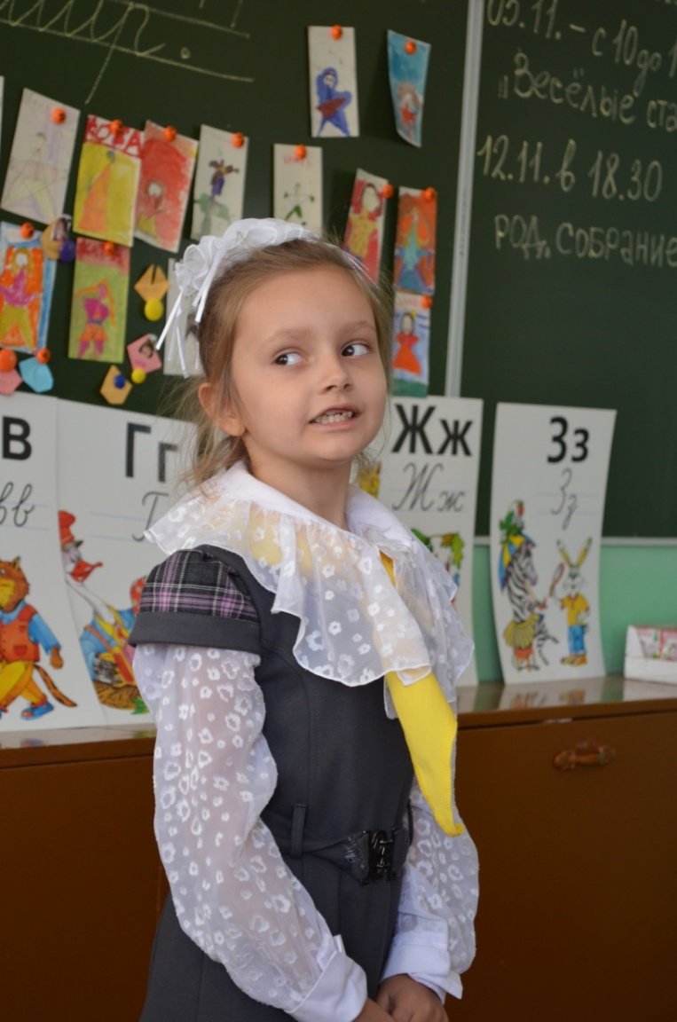
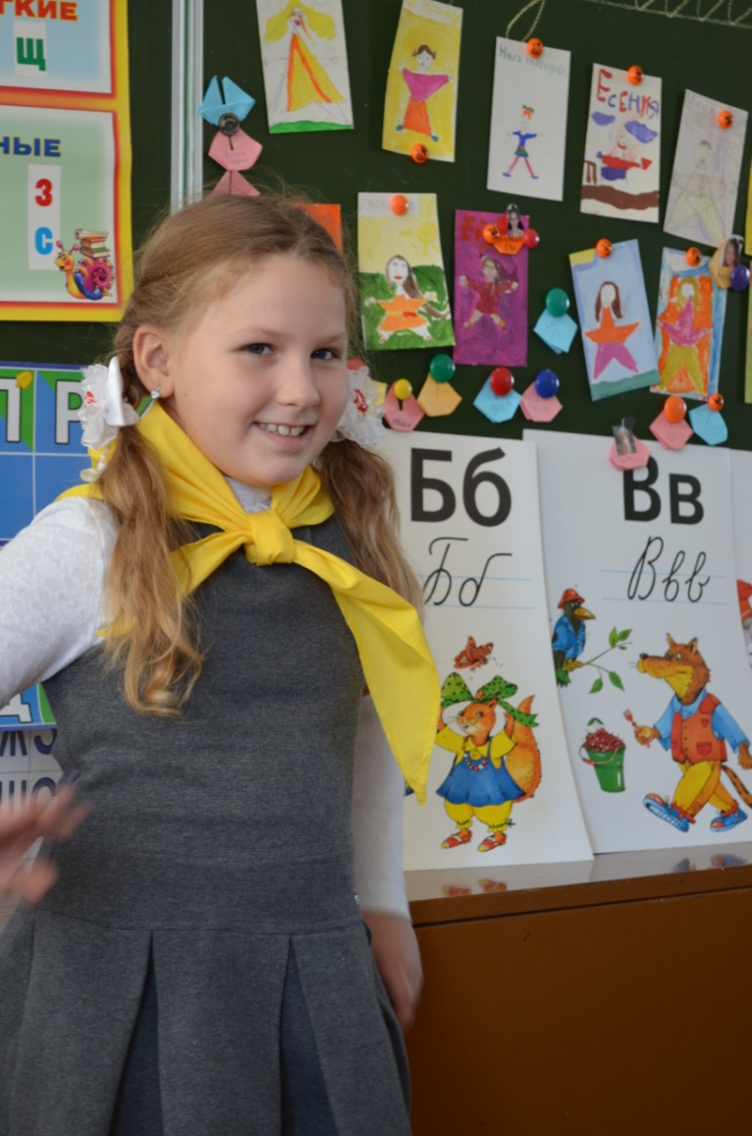
С целью укрепления психологического здоровья школьников
СОЗДАНИЕ НА УРОКЕ СИТУАЦИЙ УСПЕХА

Slide 10
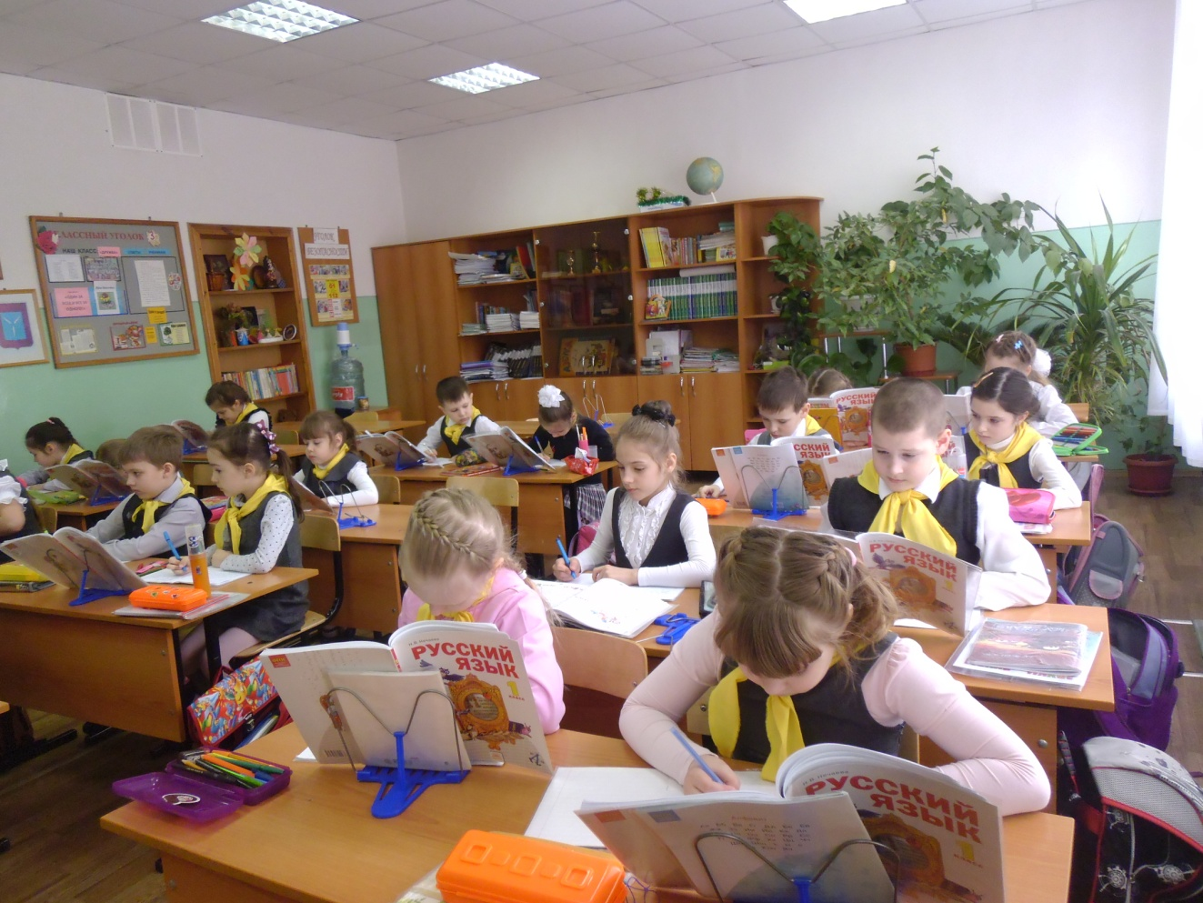
Решая проблему ценностного отношения учащихся к собственному здоровью
ИСПОЛЬЗОВАНИЕ НА УРОКАХ ПОДСТАВОК ДЛЯ КНИГ

Slide 11
Формируя у учащихся знания о здоровье
ВКЛЮЧАТЬ В СОДЕРЖАНИЕ УРОКОВ ВОПРОСЫ, СВЯЗАННЫЕ СО ЗДОРООВЫМ ОБРАЗОМ ЖИЗНИ

Slide 12
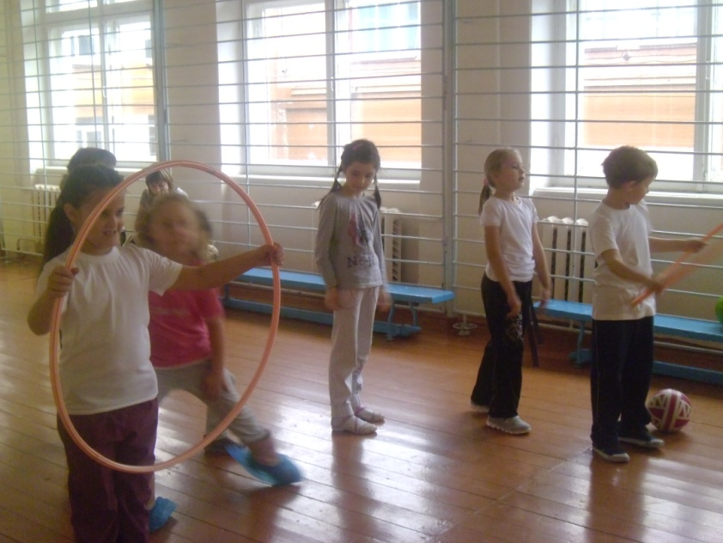
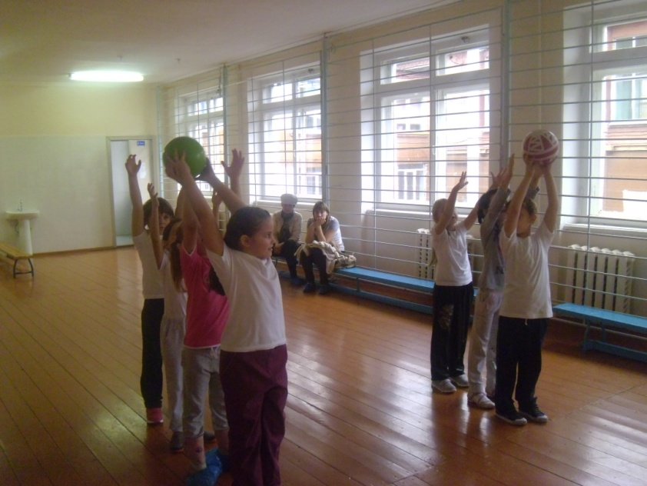
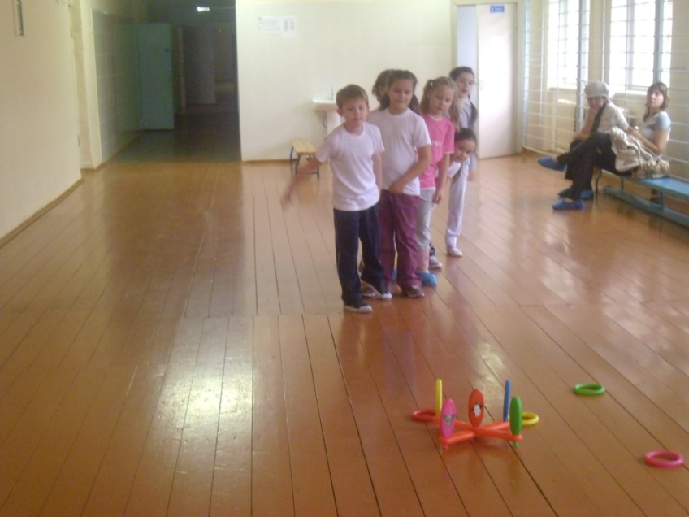
Работа по укреплению здоровья учащихся во внеурочное время
ВЕСЁЛЫЕ СТАРТЫ

Slide 13
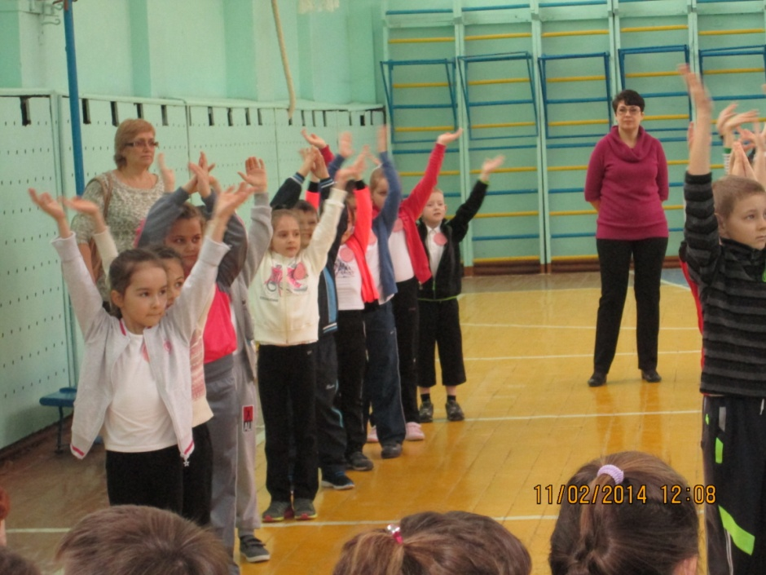
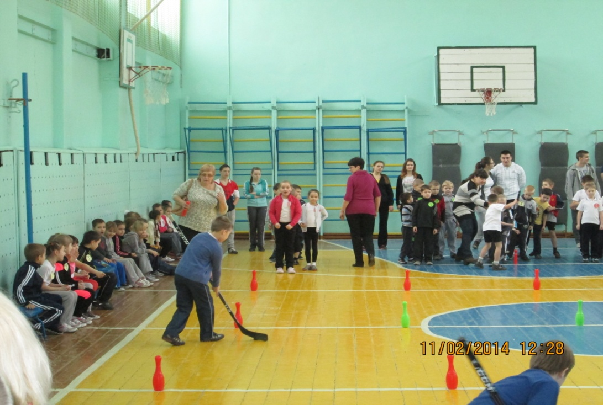
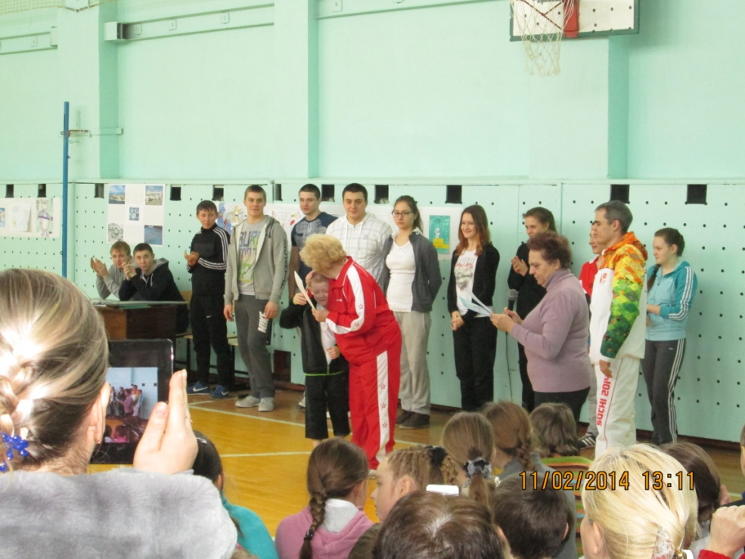
ОЛИМПИЙСКИЕ СОСТЯЗАНИЯ

Slide 14
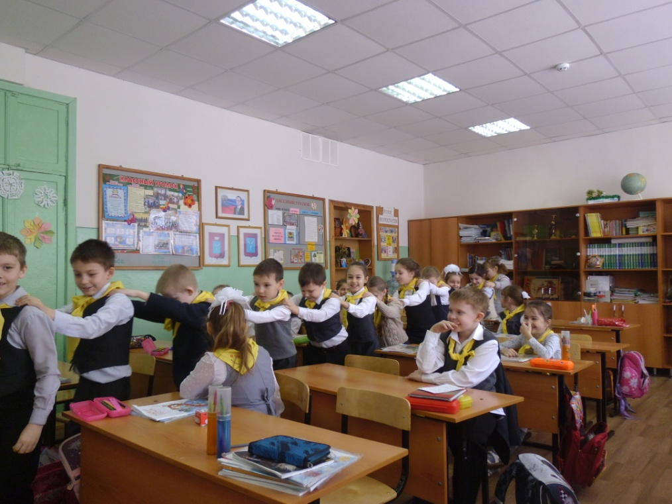
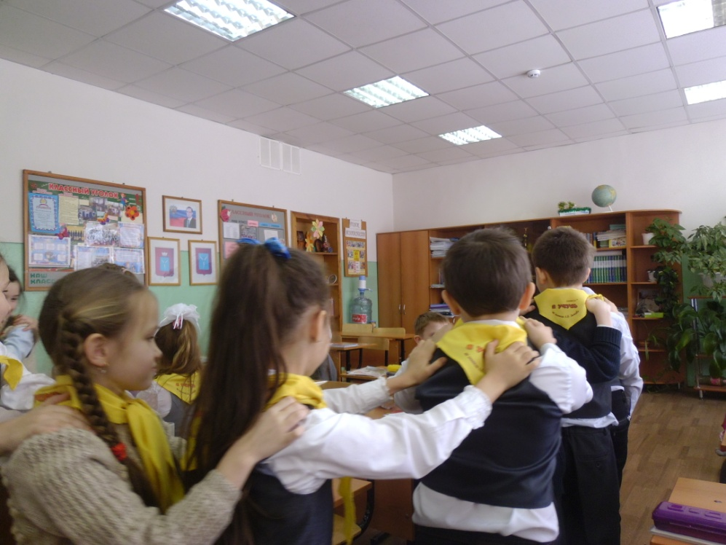
ИГРОВЫЕ УПРАЖНЕНИЯ НА ЗАНЯТИХ КРУЖКА

Slide 15
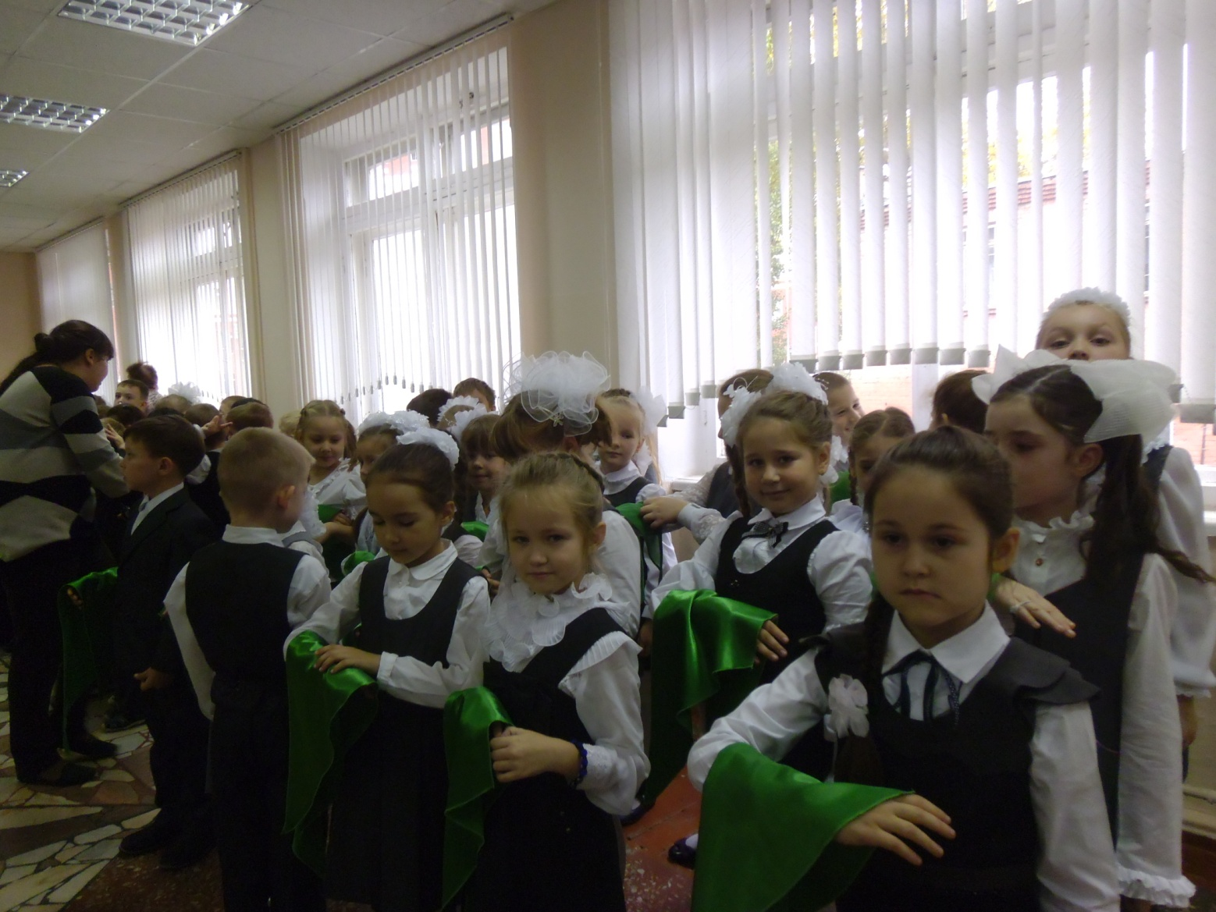
ПРАЗДНИК ПОСВЯЩЕНИЯ В «ВАВИЛОВЦЫ»

Slide 16
Здоровье – это не всё, но всё без здоровья- ничто. Сократ

